Slide 1
Hur styr offentliga aktörer experiment inom smart mobilitet?
Dalia Mukhtar-Landgren, Lunds universitet och K2
Lina Berglund-Snodgrass, Blekinge tekniska högskola

Slide 2
Experiment, piloter och smart mobilitet
Experiment och piloter – testa nya lösningar på plats/i realtid
…i samverkan mellan olika aktörer - och med en betoning på lärande (best practices).
Vilken är de offentliga aktörers roll i detta arbete?
Resultat från ett mindre K2-projekt om kommunal planering och smart mobilitet (tills. m. Lina Berglund-Snodgrass).

Slide 3
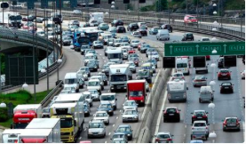
Den kommunala kontexten för smart mobilitet och experiment
Men även…

Slide 4
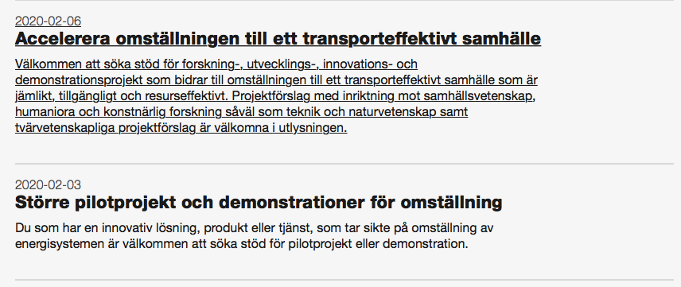
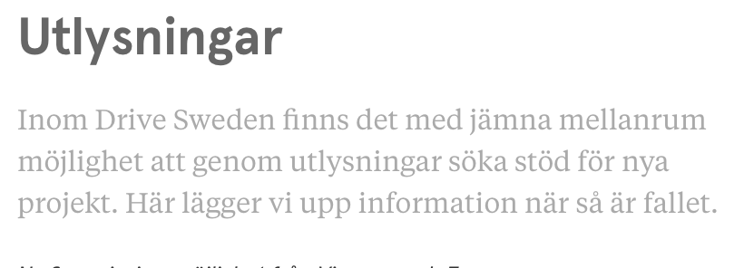
…verkställer
statens innovationspolitik
Notes:
Här finns en stark push från staten att kommunerna ska vara delaktiga i implementeringen av statens innovationspolitik, genom att skapa incitament

Slide 5
Fall och frågor
Tre piloter m. självkörande bussar, tre nordiska städer
Teoretisk kontext – planeringslitteratur om offentliga roller och styrmedel i experiment…
Hur förhåller sig experiment till den ordinarie planeringsprocessen?
Vad försöker kommuner lära sig i dessa processer?
Hur försöker kommuner styra mot offentliga värden?
Intervjuer med bl.a. kommunala transport- och stadsplanerare

Slide 6
1. Hur förhåller sig experiment till den ordinarie planeringsprocessen?
Något av en ”sidoverksamhet” som sker i temporära organisationer vid sidan om den permanenta organisationen.
Planerare kan röra sig emellan, och ibland även se den ”experimentella” och ”den offentliga” logiken som komplementära, förutom i ett avseende…
…risktänkandet krockar med stabilitet och långsiktighet som är centrala planeringsvärden.

Slide 7
2. Vad försöker kommuner lära sig i dessa processer?
Pilotprojekt utvärderas i regel av de aktörer som äger projektet
Kommunala aktörer har sällan tagit fram processer för att säkra lärande, varken inom ramen för piloten…
…eller vidare i organisationen.
Betoning på teknisk kunskap (bl.a. i följeforskning).

Slide 8
3. Hur försöker kommuner styra mot offentliga värden?
Kommunala aktörer, inom ramen för självkörande bussar, uppfattar att ofta att
”vi är inte där ännu…”
För tidigt att tänka på kravställande, nu är det enbart en testperiod.

Slide 9
Slutreflektion
Risk och stabilitet i innovationsarbetet!
Offentliga aktörer behöver styra smart mobilitet mot värden som hållbarhet, inkludering, men även integritet.
Om inte nu? När?
Fortsatt läsning
- Berglund-Snodgrass, L. & Mukhtar-Landgren, D (2020) ” Conceptualizing Testbed Planning: Urban Planning in the Intersection between Experimental and Public Sector Logics” Urban Planning Vol. 5, No. 1
- Mukhtar-Landgren, D (2019) ”Kommunen som experimentverkstad - samhällsbyggande genom piloter och försöksverksamheter” i Ett nytt kontrakt för samhällsbyggande Linnefors Förlag

Slide 10
Tack för uppmärksamheten!

